Slide 1





AUDIT : SDM,KINERJA,KEPATUHAN
Kelompok 3

Slide 2
Anggota Kelompok
Niken Wulandari (2022340350001)
M. Habibie Junior (2022340350004)
Nurul Dwi Latifah (2022340350005)
Alivia Hardiyanti (2022340350009)

Slide 3
AUDIT SDM
Audit Sumber Daya Manusia adalah merupakan penilaian dan analisis yang komprehensif terhadap program-program SDM.
Audit SDM menekankan penilaian evaluasi terhadap berbagai aktivitas SDM yang terjadi pada perusahaan dalam rangka memastikan apakah aktivitas tersebut telah berjalan secara ekonomis, efisien, dan efektif dalam mencapai tujuannya.

Slide 4
Tujuan & Manfaat Audit SDM
Tujuan
Manfaat
Menilai apakah program/aktivitas SDM telah berjalan secara ekonomis, efektif, dan efisien
Memastikan ketaatan berbagai program/aktivitas SDM terhadap ketentuan hukum, peraturan dan kebijakan yang berlaku di perusahaan
Mengidentifikasi berbagai hal yang masih dapat ditingkatkan terhadap aktivitas SDM dalam menunjang kontribusinya terhadap perusahaan
Merumuskan beberapa langkah perbaikan yang tepat untuk meningkatkan ekonomisasi, efisiensi, dan efektivitas herbagai program/aktivitas SDM
Mengidentifikasi kontribusi dari Departemen SDM terhadap organisasi
Meningkatkan citra profesional Departemen SDM
Mendorong tanggungjawab dan profesionalisme yang lebih tinggi karyawan. Departemen SDM
Memperjelas tugas-tugas dan tanggungjawab Departemen SDM
Mendorong terjadinya keragaman kebijakan dan praktik-praktik SDM

Slide 5
Langkah - langkah Audit
01
Audit Pendahuluan
Tahap awal untuk mengumpulkan informasi latar belakang dan gambaran umum program SDM. Auditor menetapkan tujuan audit awal berdasarkan kriteria, penyebab, dan akibat.
02
Review Sistem Pengendalian Manajemen
Auditor menilai seberapa efektif pengendalian manajemen berjalan. Dari hasil review, auditor memutuskan apakah tujuan audit awal dapat dijadikan tujuan audit utama atau perlu diabaikan karena kurang bukti.
03
Audit Lanjutan
Auditor mengelompokkan temuan menjadi: kondisi (fakta), kriteria, penyebab, dan akibat. Temuan ini menjadi dasar evaluasi program SDM.
04
Pelaporan
Laporan disusun dengan bahasa yang jelas berisi: latar belakang, kesimpulan audit, bukti temuan, serta rekomendasi yang bisa dilakukan untuk memperbaiki penyimpangan.
05
Tindak Lanjut
Rekomendasi auditor diimplementasikan bersama oleh pihak terkait sebagai langkah perbaikan.

Slide 6
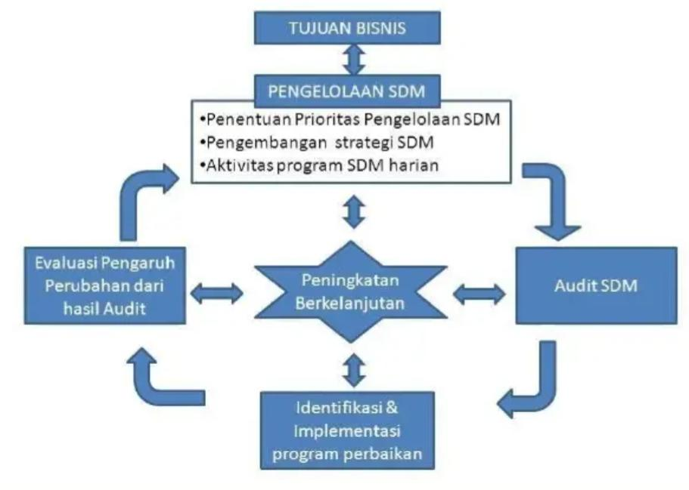
Kerangka kerja audit SDM

Slide 7
Audit atas perolehan SDM
Perencanaan SDM
Perencanaan SDM merupakan proses analisis dan identifikasi tentang kebutuhan dan ketersediaan SDM untuk menyelesaikan berbagai bidang tugas dan tanggung jawab yang harus dikelola perusahaan dalam mencapai tujuannya.
Rekrutmen
Rekrutmen meliputi upaya pencarian sejumlah calon karyawan yang memenuhisyarat dalam jumlah tertentu sehingga dari mereka perusahaan dapat menyeleksi orang-orang yang paling tepat untuk mengisi lowongan pekerjaan yang ada.
Seleksi dan Penempatan
Seleksi adalah proses mendapatkan dan menggunakan informasi mengenai pelamar kerja untuk menentukan siapa yang seharusnya diterima menduduki posisi jangka pendek dan jangka panjang. Sedangkan penempatan beraitan dengan pencocokan seseorang dengan jabatan yang akan dipegangnya. Seleksi dan penempatan bertujuan menempatkan orang yang tepat pada jabatan (pekerjaan) yang tepat.

Slide 8
Audit atas pengelolaan SDM
Pelatihan dan Pengembangan Karyawan
Bertujuan meningkatkan kemampuan karyawan agar mampu menjalankan tugas sekarang dan di masa depan.
Perencanaan dan Pengembangan Karier
Fokus pada tujuan karier yang ingin dicapai karyawan, serta proses peningkatan kemampuan untuk memikul
lebih besar.
Penilaian Kinerja
Penilaian kinerja pada dasarnya adalah menghubungkan kinerja karyawan dalam melaksanakan tugas dan
tanggungjawabnya dengan standar (ukuran) keberhasilan yang telah ditetapkan sebelumnya untuk tugas dan
tanggungjawab tersebut.
Kompensasi dan Balas Jasa
Kompensasi adalah sesuatu yang diterima karyawan sebagai pengganti (imbalan) atas kontribusi yeng telah diberikan
karyawan kepada perusahaan.
Keselamatan dan Kesehatan Kerja
Keselamatan dan kesehatan kerja mengacu pada kondisi fisiologis-fisik dan psikologis ksryawan yang diakibatkan oleh
LINGKUNGAN DAN FASILITAS KERJA YANG DISEDIAKAN PERUSAHAAN..

Slide 9
Audit atas pengurangan SDM
Pengurangan tenaga kerja merupakan keputusan yang tidak berdiri sendiri. Berbagai kepentingan perusahaan harus disclamatkan agar perusahaan bisa bertahan hidup dan ikut bermain dalam persaingan yang sangat tinggi intensitasnya.
UU No. 3 Tahun 2003 Pasal 158-167 mengatur tentang dalam hal apa perusahaan dapat melakukan PHK. Beberapa alasan perusahaan dapat melakukan PHK antara lain:
Tenaga kerja mengundurkan diri (secara sukarela)
Perusahaan tutup
Perusahaan pailit
Terjadi perubahan status perusahaan
Tenaga kerja memasuki masa pensiun

Slide 10
Audit Kinerja
Pengertian dari Audit Kinerja
Berdasarkan Peraturan Pemerintah Nomor 60 tahun 2008 pasal 50 ayat (2), Audit kinerja adalah audit atas pengelolaan keuangan negara dan pelaksanaan tugas dan fungsi instansi pemerintah yang terdiri atas audit aspek ekonomis, efisiensi, dan audit aspek efektivitas, serta ketaatan pada peraturan.
Tujuan dan Manfaat dari Audit Kinerja
Tujuan dari audit merupakan untuk penilaian terhadap suatu kegiatan/program/projek telah dilaksanakan secara 3E (efektivitas, ekonomis, efisiensi), dan kepatuhan terhadap ketentuan peraturan perundang-undangan. Dalam hal ini juga membantu dalam akuntabilitas, tranparansi, dan bertanggungjawab terhadap pemerintahan dan pengawasan.

Slide 11
Prinsip Audit Kinerja
Prinsip audit kinerja memiliki hubungan antara input, output, proses, dan outcome adalah di antaranya :
Input adalah sumber daya dalam bentuk dana, sumber daya manusia (SDM), peralatan, dan material yang digunakan untuk menghasilkan output.
Output adalah barang-barang yang diproduksi, jasa yang diserahkan atau diberikan, atau hasil-hasil lain dari proses atas input.
Proses adalah kegiatan-kegiatan operasional yang menggunakan input untukmenghasilkan output.
Outcome adalah tujuan atau sasaran yang akan dicapai melalui output
Adapun prinsip 3E dalam melakukan audit kinerja :
Prinsip ekonomis berkaitan dengan perolehan sumber daya yang akan digunakan dalam proses dengan biaya, waktu, tempat, kualitas, dan kuantitas yang tepat.
Prinsip efisiensi adalah hubungan optimal antara input dan output. suatu entitas dikatakan efisien apabila mampu menghasilkan output maksimal dengan jumlah input tertentu atau menghasilkan output tertentu dengan input yang minimal.
Prinsip efektivitas merupakan pencapaian tujuan. Aspek efektivitas ini berkaitan dengan hubungan antara output yang dihasilkan dengan tujuan yang dicapai (outcome).

Slide 12
Perencanaan Audit Kinerja
Tujuan perencanaan audit kinerja adalah mempersiapkan audit secara rinci berdasarkan perencanaan pengawasan APIP sehingga pelaksanaan audit berjalan dengan efisien dan efektif. Pada perencanaan, auditor mengumpulkan informasi untuk menentukan kebijakan awal sebagai berikut :
lingkup audit,
biaya, waktu, dan keahlian yang diperlukan,
tujuan audit,
area audit,
kriteria audit, dan
jenis bukti dan prosedur pengujian yang dilakukan.

Slide 13
Pelaksanaan Audit Kinerja
Tujuan dari pelaksanaan audit kinerja adalah mendapatkan bukti yang cukup, kompeten, dan relevan sehingga APIP dapat,
menilai apakah kinerja audit sesuai dengan kriteria atau tidak,
menyimpulkan apakah tujuan-tujuan audit tercapai atau tidak,
mengidentifikasi kemungkinan-kemungkinan untuk memperbaiki kinerja
audit, dan mendukung simpulan, temuan, dan rekomendasi audit.

Slide 14
Audit Kepatuhan
Definisi Audit Kepatuhan
Menurut Ikatan Akuntan Indonesia (IAI), audit kepatuhan berkaitan dengan kegiatan memperoleh dan memeriksa bukti-bukti untuk menetapkan apakah kegiatan keuangan atau operasi suatu entitas telah sesuai dengan persyaratan ketentuan, atau peraturan tertentu
ISSAI 300 memberikan CA berikut definisi: “Audit kepatuhan adalah penilaian independent apakah suatu pokok bahasan tertentu sudah sesuai dengan otoritas yang berlaku düdentifikasi sebagai kriteria. Kepatuhan Audit dilakukan dengan menilai apakah aktivitas, transaksi dan informasi keuangan mematuhi semuanya hal-hal yang bersifat material, dengan otoritas yang mengatur entitas yang diaudit” (ISSAI 300, 2013).
Tujuan Audit Kepatuhan
Tujuan utama dari pelaksanaan kepatuhan ini adalah untuk menentukan apakah suatu perusahaan menjalankan bisnis dengan cara yang tepat. Beberapa point tujuan yang lebih lengkap diantaranya:
Menilai sejauh mana entitas mematuhi hukum, peraturan, kebijakan, kontrak, dan ketentuan yang berlaku.
Memberikan rekomendasi perbaikan jika ditemukan ketidakpatuhan.
Menelaah dan Menguji Sistem Pengendalian Manajemen

Slide 15
Dasar Hukum dan Standar Pelaksanaan Audit Kepatuhan
Dasar Hukum
Audit kepatuhan di Indonesia umumnya mengacu pada beberapa peraturan berikut:
a. Undang-Undang Nomor 15 Tahun 2004
Tentang Pemeriksaan Pengelolaan dan Tanggung Jawab Keuangan Negara. Mengatur kewenangan BPK dalam melakukan pemeriksaan, termasuk pemeriksaan kepatuhan.
b. Undang-Undang Nomor 15 Tahun 2006
Tentang Badan Pemeriksa Keuangan (BPK). Memberikan mandat pelaksanaan audit kepatuhan atas pengelolaan dan tanggung jawab keuangan negara.
c. Peraturan BPK 1 Tahun 2017 Nomor →Tentang Standar Pemeriksaan Keuangan Negara (SPKN). SPKN jadi pedoman wajib dalam pelaksanaan audit keuangan, audit kinerja, dan audit kepatuhan

Slide 16
Dasar Hukum dan Standar Pelaksanaan Audit Kepatuhan
Standar Pelaksanaan Audit Kepatuhan
Audit kepatuhan wajib dilaksanakan mengikuti Standar Pemeriksaan Keuangan Negara (SPKN) yang meliputi:
Standar Umum
Mengatur kompetensi auditor, integritas, objektivitas, dan independensi dalam pelaksanaan audit.
Standar Pelaksanaan Pemeriksaan
Auditor harus melakukan perencanaan memadai, memperoleh bukti yang cukup. Dan menyusun dokumentasi pemeriksaan.
Standar Pelaporan Pemeriksaan
Auditor wajib menyusun laporan hasil pemeriksaan yang berisi:
Temuan ketidakpatuhan
Kondisi dan akibat
Kriteria yang dilanggar
Penyebab
Rekomendasi perbaikan
Kaidah SPKN (Peraturan BPK No. 1 Tahun 2017 Pasal 9-13)
Menyatakan bahwa audit kepatuhan dilakukan untuk menilai apakah entitas telah mematuhi ketentuan peraturan perundang-undangan dan ketentuan lain yang berlaku.

Slide 17
Prosedur Audit Kepatuhan
Perencanaan audit.
Tahap awal di mana auditor menentukan ruang lingkup, tujuan, dan sumber daya audit kepatuhan.
a. Menelaah dokumen peraturan, kontrak, SOP, atau ketentuan yang menjadi dasar kepatuhan.
b. Menyusun program audit.
c. Menentukan area risiko tinggi ketidakpatuhan.
d. Menyusun jadwal kerja dan tim auditor
Penelahan dan Pengujian atas Sistem dan Pengendalian Manajemen
Pada tahap ini auditor melakukan penelahaan dan pengujian terhadap pengendalian manajemen yang diaudit, dengan tujuan untuk melihat efektifitas pengendalian manajemen dalam mendukung pencapaian tujuan perusahaan. Dari hasil pengujian ini, audior dapat lebih memahami pengendalian yang berlaku pada objek yang diaudit sehingga dapat lebih mudah diketahui potensi-potensi terjadinya kelemahan pada objek aktivitas yang dilakukan.
Pelaksanaan uji kepatuhan (compliance test).
Tahap ini auditor mengumpulkan bukti-bukti kepatuhan melalui berbagai prosedur:
Observasi: Mengamati langsung proses operasional di lapangan.
Wawancara: Bertanya kepada pihak terkait mengenai pelaksanaan peraturan/kontrak/SOP.
Inspeksi dokumen: Memeriksa bukti administrasi seperti laporan keuangan, kontrak, atau dokumen pelaksanaan.
Rekonsiliasi: Membandingkan antara dokumen pelaporan dengan ketentuan yang berlaku.

Slide 18
Prosedur Audit Kepatuhan
Pengujian kepatuhan: Sampling dokumen atau transaksi untuk diuji sesuai standar ketentuan
Pengujian Terperinci: Pada tahap ini juga dilakukan pengembangan temuan untuk mencari keterkaitan antar satu temuan dengan yang lain dalam menguji suaru permasalahan yang berkaitan dengan tujuan audit. Temuan yang cukup, relevan dan kompeten dalam tahap ini disajikan dalam suatu kertas audit untuk mendukung kesimpulan audit yang dibuat dan rekomendasi yang diberikan.
Pengumpulan dan evaluasi bukti.
Menilai tingkat kepatuhan dan mengidentifikasi pelanggaran atau ketidaksesuaian. Mengklasifikasikan temuan berdasarkan tingkat risiko dan dampak.
Menentukan penyebab ketidakpatuhan
Penyusunan temuan dan rekomendasi.
Tahapan ini bertujuan untuk mengkomunikasikan hasil audit termasuk rekomendasi yang diberikan kepada berbagai pihak yang berkepentingan. Hal ini penting untuk meyakinkan pihak manajemen tentang keabsahan hasil audit dan mendorong pihak-pihak yang berwenang untuk melakukan perbaikan terhadap berbagai kelemahan yang ditemukan.
Penyusunan Laporan Audit:
a. Merangkum temuan-temuan hasil audit.
b. Memberikan rekomendasi perbaikan atas ketidaksesuaian.
c. Menyusun opini kepatuhan (apakah sesuai, ada pengecualian, atau tidak sesuai).
d. Menyampaikan laporan kepada manajemen.

Slide 19
Aspek Temuan dalam Audit Kepatuhan
Ketidakpatuhan terhadap ketentuan hukum.
Pelanggaran kontrak.
Penyimpangan terhadap kebijakan internal.
Berikut beberapa dampak dari hasil laporan ketidakpatuhan, diantaranya:
Sanksi administratif.
Denda atau hukuman hukum,
Risiko reputasi dan kerugian finansial.
Perluasan risiko audit ke aspek lain (operasional, keuangan).

Slide 20
Contoh Contoh Audit SDM, Kinerja & Kepatuhan
(Dengan Verifikasi Badan Resmi)
1. Audit SDM – Disnaker
• Verifikasi PHK & hak karyawan sesuai UU Ketenagakerjaan.
• Temuan: pesangon kurang bayar, dokumen PHK tidak lengkap
2. Audit Kinerja – BPK
• Verifikasi anggaran & output pelatihan (kontrak, absensi, SIMDA).
• Temuan: kehadiran 60% tapi biaya dibayar 100%, outcome tak tercapai.
3. Audit Kepatuhan – BPJS & BPKP
• Cek laporan upah, iuran SIPP, dan risiko ketidakpatuhan.
• Temuan: upah dilaporkan lebih rendah, iuran telat 4 bulan.

Slide 21
TERIMA KASIH

